Slide 1


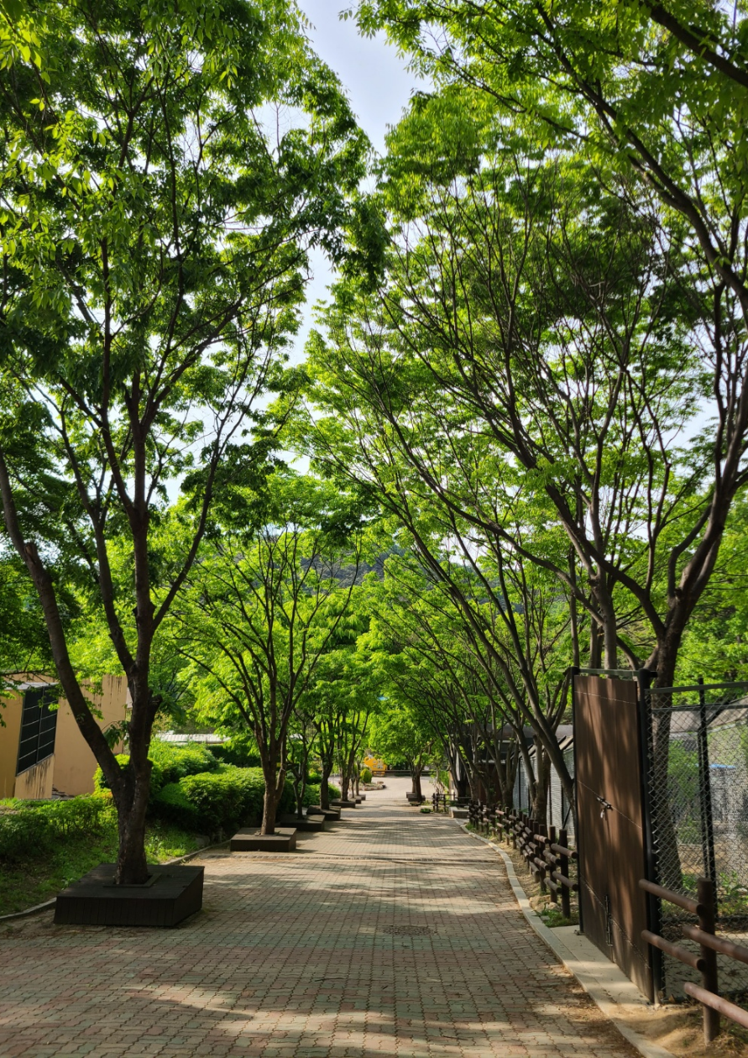









사전
청주 동물원 알아보기
1. 동물원에 대한 나의 경험을 이야기 해 봅시다.
2. 동물의 원래 사는 곳을 조사해 봅시다.
곰 :
호랑이 :
사자 :
앵무새 :
독수리 :
다람쥐원숭이 :
3. 청주동물원에서 지내게 된 동물들의 이야기를 찾아봅시다.
반달가슴곰 :
사자 :
독수리 :
4. 동물원은 왜 필요할까 생각해봅시다.

Slide 2
현장
청주 동물원 속깊이 알아보기
1. 사전활동을 통해 알게 된 동물을 3분 이상 지켜보며 그림그리기
2. 전시보다는 보호를 목적으로 존재하는 동물원의 시설 찾아보기
3. 인간을 위한 동물원의 모습 찾아보기
<글로 적기, 그림그리기, 사진찍기 등>
<글로 적기, 그림그리기, 사진찍기 등>
4. 변화했으면 하는 부분 1가지 찾고 어떻게 바뀌었으면 하는지 적어보기

Slide 3

사후
한걸음 더 나아가기
1. 유퀴즈 김정호 수의사 영상 시청하고 기억에 남는 부분 적어보기
2. 내가 바라는 동물원의 모습 그림 그리기 또는 글쓰기(그림은 뒷면에)

Slide 4
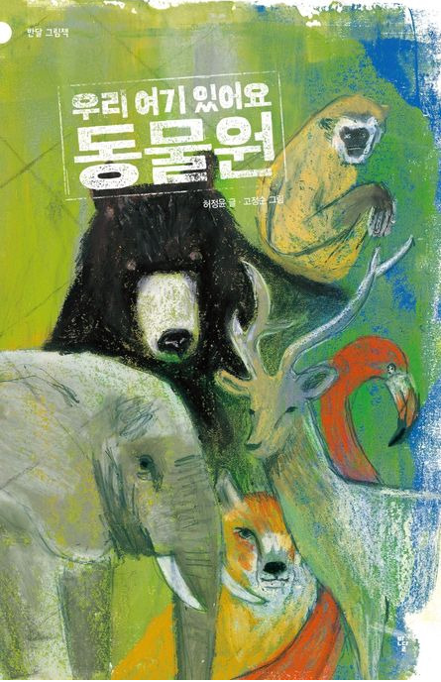
사후
한걸음 더 나아가기
3. 그림책 <우리 여기 있어요, 동물원> 읽고 동물권에 대해 알아보기
동물권이란?
4. 동물권을 위해 노력하는 단체를 찾아보고 어떤 일을 했는지 조사하기

